Slide 1

Organigrama del Ministerio Público
Despacho de la Fiscalía de la Nación
Consejo Consultivo
Autoridad Nacional
de Control
Órgano de Control Institucional
Procuraduría
Pública
Junta de Fiscales Supremos
Secretaria de la JFS
Oﬁcina Técnica de Implementación del NCPP
Oﬁcina de Imagen Institucional
Oﬁcina de Coordinación y Asistencia en Justicia lntercultural del Ministerio Público
Oﬁcina de la Unidad Central de Protección y Asistencia a Víctimas y Testigos
Oﬁcina de Cooperación Judicial Internacional y Extradiciones
Oﬁcina de Registro y Evaluación de Fiscales
Oﬁcina de Control de la Productividad Fiscal
Oﬁcina de Cautela de los Actos Administración Interna
Oﬁcina de Observatorio de Criminalidad
RENADESPPLE
Gerencia General
Secretaria General de la FN
Oﬁcina de Análisis Estratégico contra la Criminalidad
Escuela del Ministerio Público
Oﬁcina de Integridad
Instituto de Medicina Legal y Ciencias Forenses
Fiscalia Suprema Especializada en Delitos Cometidos por Funcionarios Públicos
Fiscalías Supremas Transitorias Especializadas en Delitos Cometidos por Funcionarios Públicos
Fiscalías Supremas
en lo Penal
Fiscalía Suprema
de Familia
Presidencia
Oﬁcinas Descentralizadas de la Autoridad Nacional de Control
Junta de Fiscales Superiores del Distrito Fiscal
Gerencias
Oﬁcina Descentralizada RENADESPPLE
Oﬁcina Descentralizada de Protección y Asistencia a Victimas y Testigos
Administración de Distrito Fiscal
Fiscalías Superiores
Administrativas
Presidencia
Junta de Fiscales Provinciales del Distrito Fiscal
Fiscalías Provinciales

Slide 2

Estructura de los EME en el Ministerio Público
Despacho de la Fiscalía de la Nación
Consejo Consultivo
Autoridad Nacional
de Control
Órgano de Control Institucional
Procuraduría
Pública
Junta de Fiscales Supremos
Secretaria de la JFS
Oﬁcina Técnica de Implementación del NCPP
Oﬁcina de Imagen Institucional
Oﬁcina de Coordinación y Asistencia en Justicia lntercultural del Ministerio Público
Oﬁcina de la Unidad Central de Protección y Asistencia a Víctimas y Testigos
Oﬁcina de Cooperación Judicial Internacional y Extradiciones
Oﬁcina de Registro y Evaluación de Fiscales
Oﬁcina de Control de la Productividad Fiscal
Oﬁcina de Cautela de los Actos Administración Interna
Oﬁcina de Observatorio de Criminalidad
RENADESPPLE
Gerencia General
Secretaria General de la FN
Oﬁcina de Análisis Estratégico contra la Criminalidad
Escuela del Ministerio Público
Oﬁcina de Integridad
Instituto de Medicina Legal y Ciencias Forenses
Fiscalia Suprema Especializada en Delitos Cometidos por Funcionarios Públicos
Fiscalías Supremas Transitorias Especializadas en Delitos Cometidos por Funcionarios Públicos
Fiscalías Supremas
en lo Penal
Fiscalía Suprema
de Familia
Presidencia
Oﬁcinas Descentralizadas de la Autoridad Nacional de Control
Junta de Fiscales Superiores del Distrito Fiscal
Fiscalía Especializada contra
la Criminalidad Organizada
Fiscalía Especializada contra
La Trata de Personas
Gerencias
Oﬁcina Descentralizada RENADESPPLE
Oﬁcina Descentralizada de Protección y Asistencia a Victimas y Testigos
Administración de Distrito Fiscal
Fiscalías Superiores
Fiscalía Especializada en
DDHH e Interculturalidad
Administrativas
Presidencia
Junta de Fiscales Provinciales del Distrito Fiscal
Fiscalía Especializada en
Materia Ambiental
Órganos que conforman y apoyan a los EME
Fiscalías Provinciales

Slide 3
Organigrama del Instituto de Medicina Legal y Ciencias Forenses
Jefatura Nacional del Instituto de Medicina Legal y Ciencias Forenses
Gerencia Administrativa
Oﬁcina de Garantía de Calidad
Oﬁcina de Criminalística
Oﬁcina de Operaciones
Unidad Clínica Forense
Unidad Médico Legal
Unidad de Tanalogía Forense
Unidad de Biología Molecular y de Genética
Unidad de Toxicología y Químico Legal

Slide 4


Organigrama del Ministerio del Interior
DESPACHO MINISTERIAL
ÓRGANO DE CONTROL INSTITUCIONAL
Oficina de Servicios de Control
Oficina de Servicios Relacionados y Actividades de Apoyo
TRIBUNAL DE DISCIPLINA POLICIAL
Procuraduría Pública a cargo del Sector Interior
OFICINA GENERAL DE INTEGRIDAD INSTITUCIONAL
Procuraduría Pública Especializada en Delitos de Tráfico Ilícito de Drogas
Procuraduría Pública Especializada en Delitos Terrorismo
Oficina de Control, Cumplimiento y Confianza
Oficina de Asuntos Internos
Procuraduría Pública Especializada en Delitos contra el Orden Público
SECRETARÍA GENERAL
OFICINA DE SEGURIDAD Y DEFENSA NACIONAL
Procuraduría Pública Especializada en Delitos de Lavado de Activos y Proceso de Pérdida de Dominio
Oficina de Atención al Ciudadano y Gestión Documental
OFICINA GENERAL DE COMUNICACIÓN SOCIAL E IMAGEN INSTITUCIONAL
Procuraduría Pública Especializada en Delitos de Crimen Organizado
DEFENSORÍA DEL POLICÍA
OFICINA GENERAL DE ASESORÍA JURÍDICA
OFICINA GENERAL DE PLANEAMIENTO Y PRESUPUESTO
OFICINA GENERAL DE ADMINISTRACIÓN Y FINANZAS
OFICINA GENERAL DE GESTIÓN DE RECURSOS HUMANOS
OFICINA GENERAL DE TECNOLOGÍAS DE LA INFORMACIÓN Y COMUNICACIONES
OFICINA GENERAL DE INFRAESTRUCTURA
Oficina de Planeamiento y Estadística
Oficina de Contabilidad
Oficina de Desarrollo de Recursos Humanos
Oficina de Soluciones Informáticas y Gestión de Proyectos
Oficina de Estudios
Oficina de Presupuesto
Oficina de Tesorería
Oficina de Administración del Personal y Compensaciones
Oficina de Servicios de Tecnología y Comunicaciones
Oficina de Obras
Oficina de Programación Multianual de Inversiones
Oficina de Abastecimiento
Oficina de Relaciones Humanas y Sociales
Oficina de Gestión de Gobierno Digital
Oficina de Liquidación de Contratos
Oficina de Cooperación y Relaciones Internacionales
Oficina de Control Patrimonial
Oficina de Modernización y Desarrollo Institucional
DESPACHO VICEMINISTERIAL DE ORDEN INTERNO
DESPACHO VICEMINISTERIAL DE SEGURIDAD PÚBLICA
DIRECCIÓN GENERAL DE INTELIGENCIA
DIRECCIÓN GENERAL CONTRA EL CRIMEN ORGANIZADO
DIRECCIÓN GENERAL DE ORDEN PÚBLICO
DIRECCIÓN GENERAL DE GOBIERNO INTERIOR
DIRECCIÓN GENERAL DE SEGURIDAD CIUDADANA
DIRECCIÓN GENERAL DE SEGURIDAD DEMOCRÁTICA
DIRECCIÓN GENERAL DE INFORMACIÓN PARA LA SEGURIDAD
Dirección de Inteligencia
Dirección de Control de Drogas y Cultivos Ilegales
Dirección de Prevención y Gestión de Conflictos Sociales
Dirección de Autoridades Políticas
Dirección de Diseño y Evaluación de Políticas de Seguridad Ciudadana
Dirección de Derechos Fundamentales
Dirección de Gestión del Conocimiento para la Seguridad
Dirección de Contrainteligencia
Dirección Contra Delitos de Crimen Organizado
Dirección de Rondas Campesinas
Dirección de Autorizaciones Especiales y Garantías
Dirección de Ejecución de Políticas de Seguridad Ciudadana
Dirección de Participación Ciudadana
Dirección de Canales de Atención y Denuncias
Dirección de Operaciones Estratégicas de Recursos
Órganos Desconcentrados
Escuela de Inteligencia
POLICÍA NACIONAL DEL PERÚ
SUCAMEC
MIGRACIONES
INTENDENCIA NACIONAL DE BOMBEROS DEL PERÚ
FONDO DE ASEGURAMIENTO EN SALUD DE LA POLICÍA NACIONAL DEL PERÚ (SALUDPOL)

Slide 5
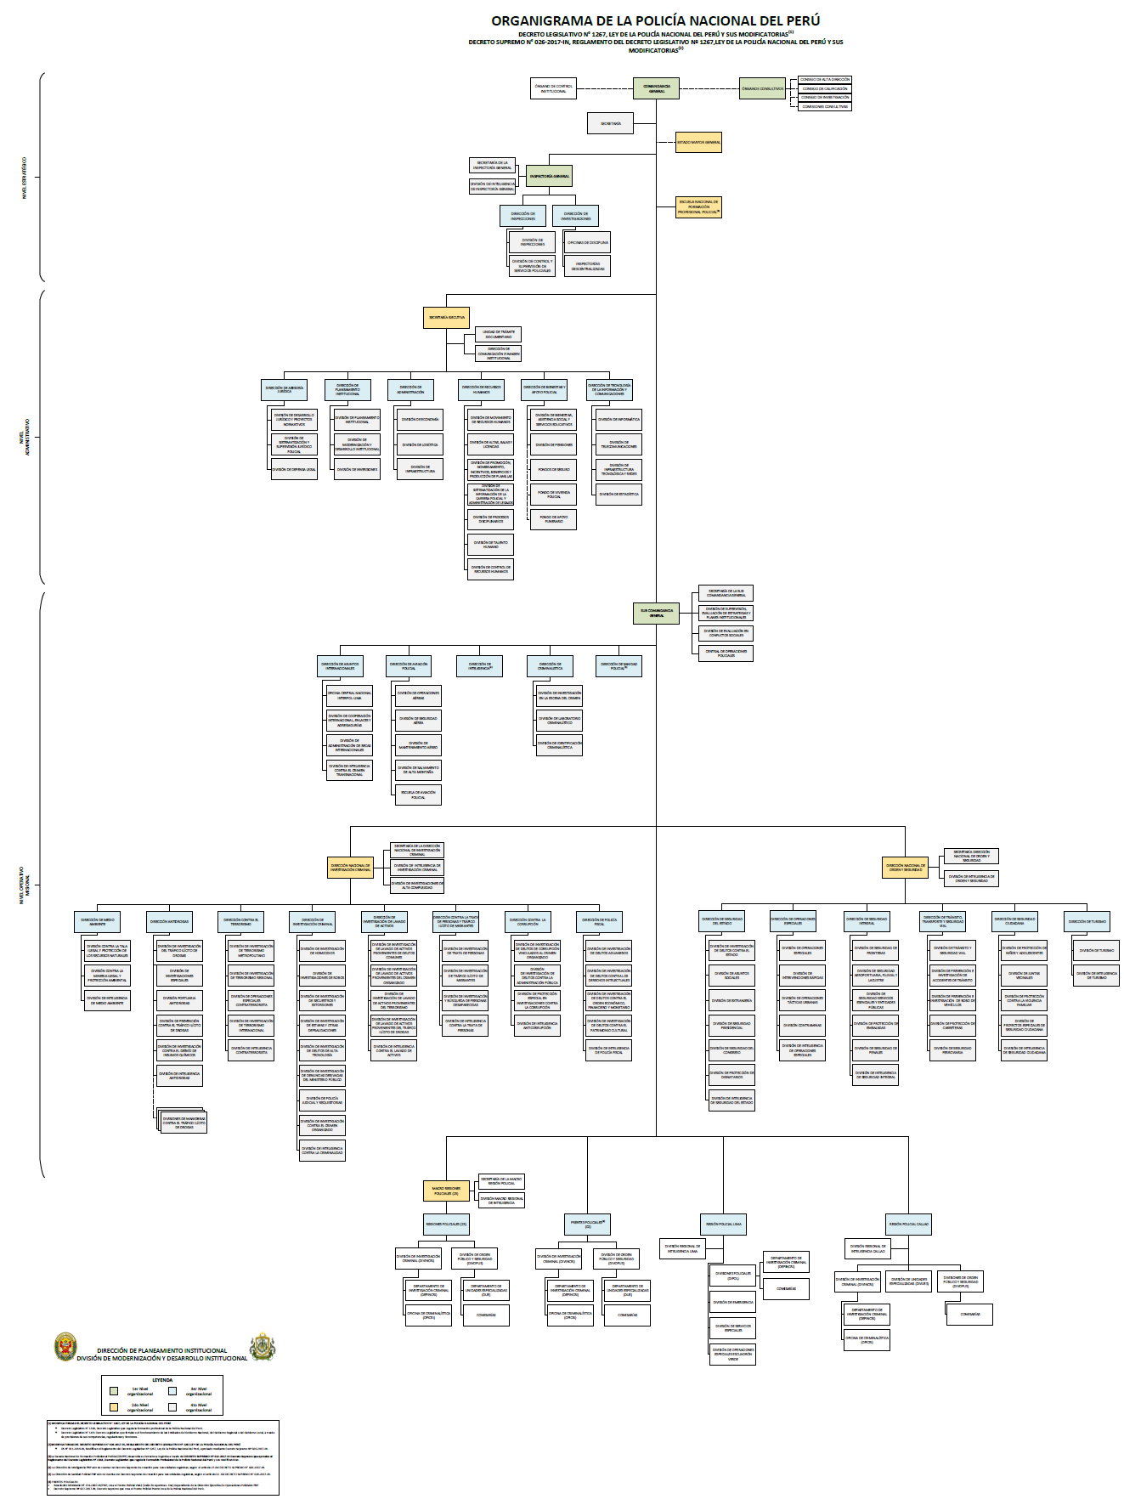


Slide 6
